Slide 1








第五节
第五章
反常积分的审敛法
Γ函数
无穷限的反常积分
反常积分
无界函数的反常积分
一、无穷限反常积分的审敛法
二、无界函数反常积分的审敛法
机动 目录 上页 下页 返回 结束

Slide 2
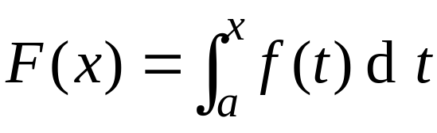


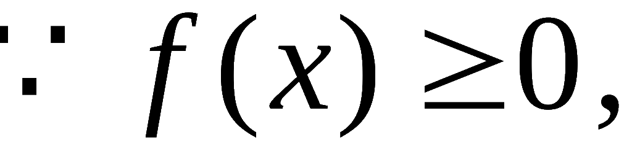
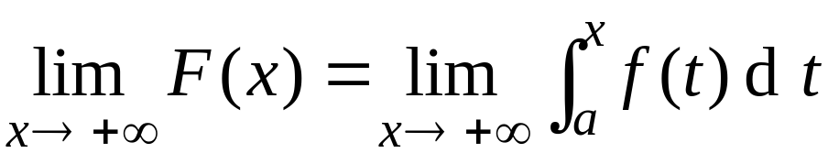
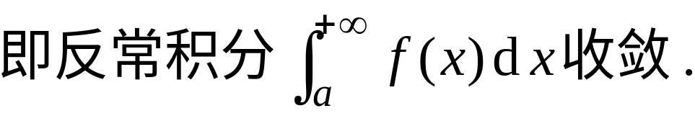
一、无穷限反常积分的审敛法
定理1.
若函数
证:
根据极限收敛准则知
存在 ,
机动 目录 上页 下页 返回 结束

Slide 3



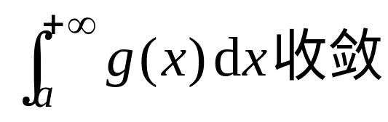
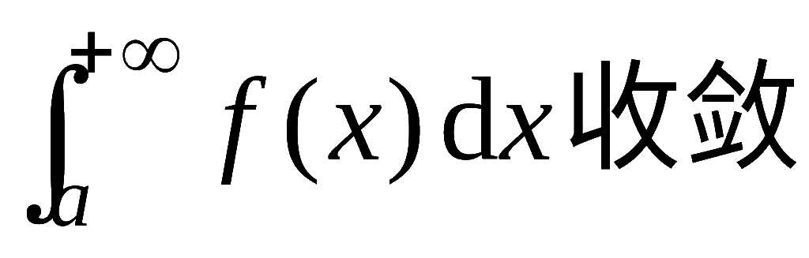
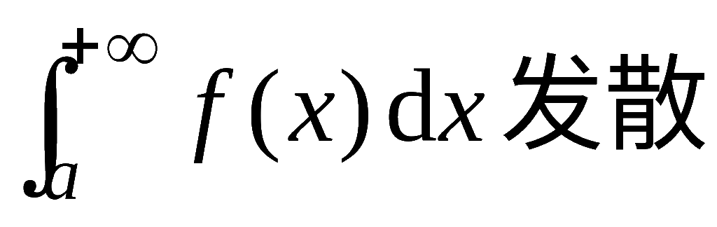
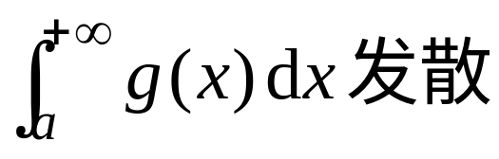
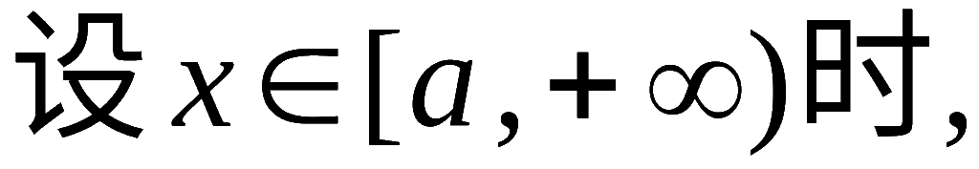
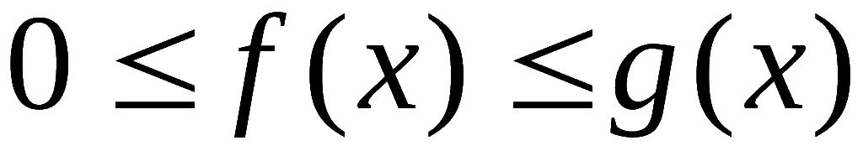
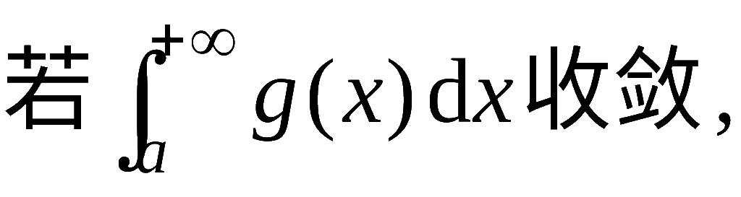

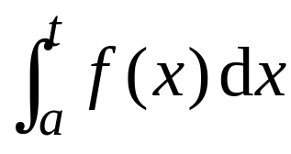
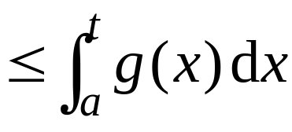
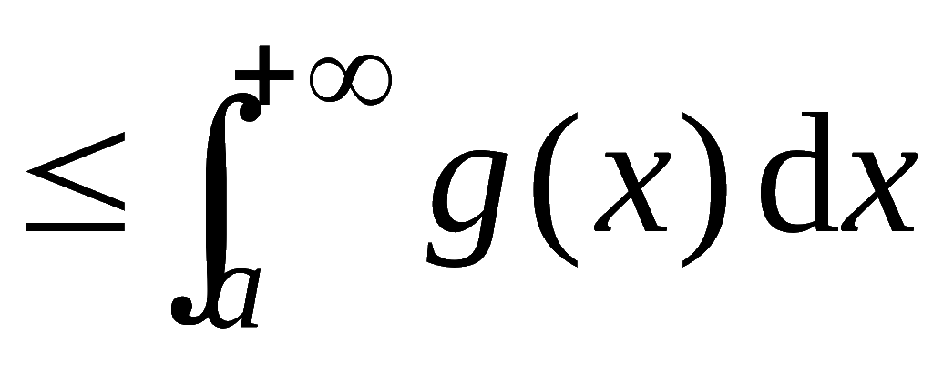
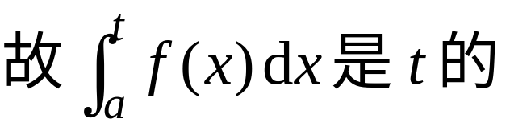
定理2 . (比较审敛原理)
且对充
, 则
证: 不失一般性 ,
单调递增有上界函数 ,
因此
机动 目录 上页 下页 返回 结束

Slide 4
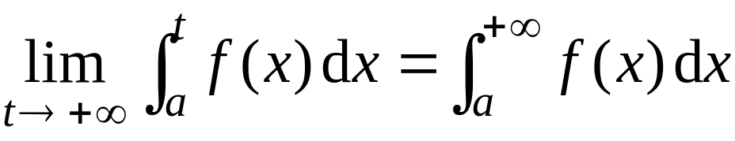
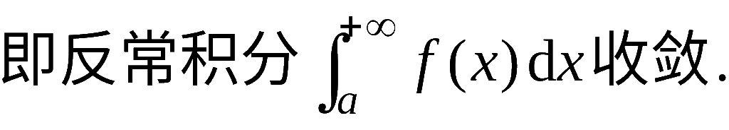
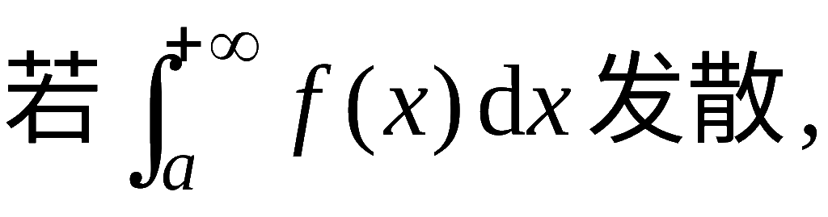
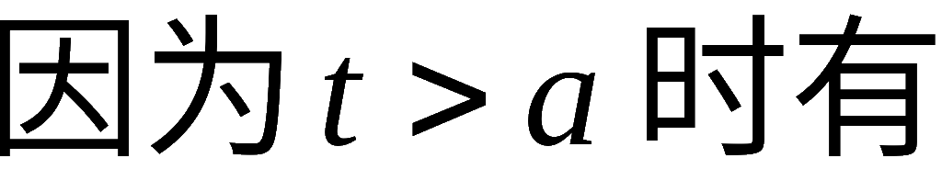
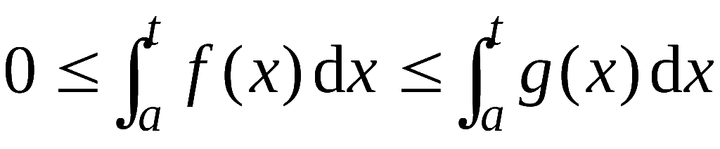
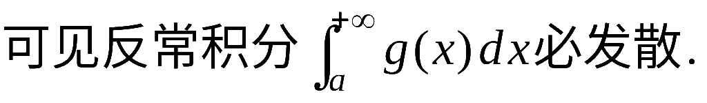
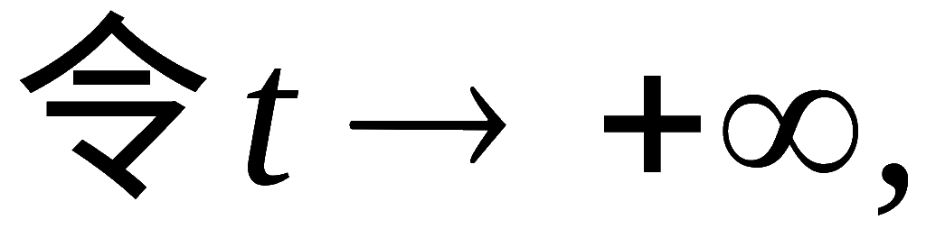
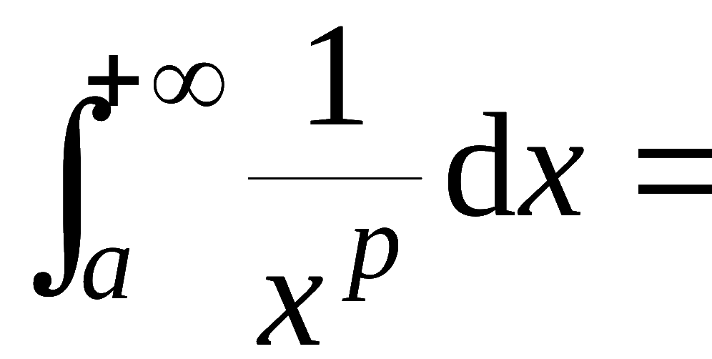
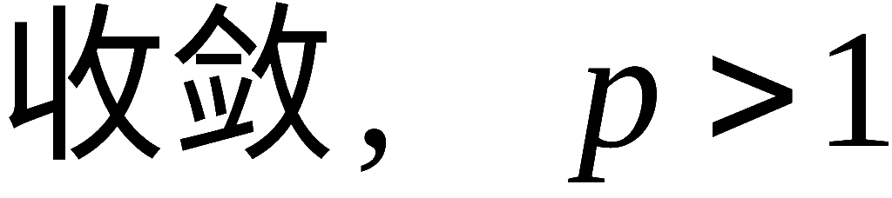

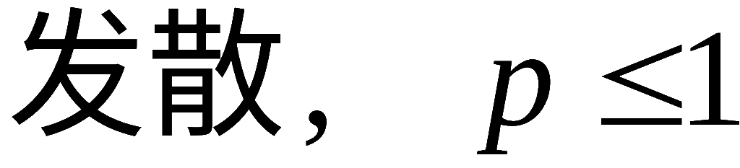
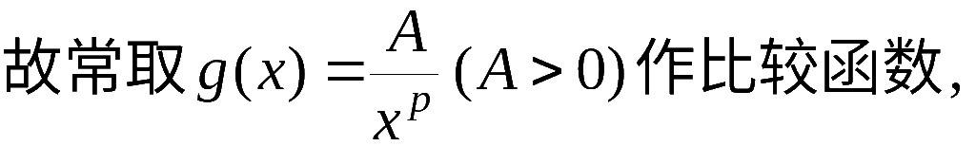
极限存在 ,
说明: 已知
得下列比较审敛法.
机动 目录 上页 下页 返回 结束

Slide 5
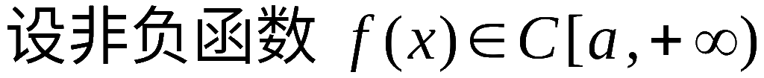
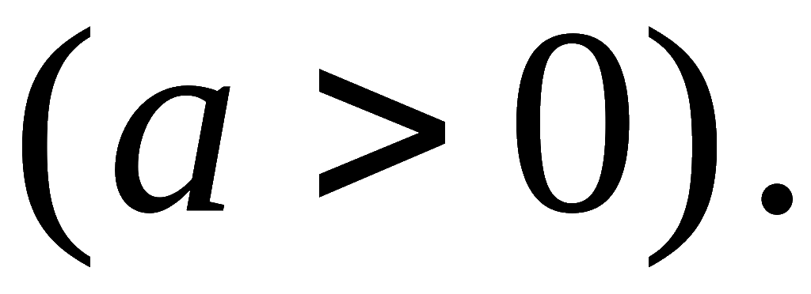
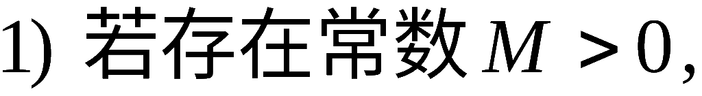

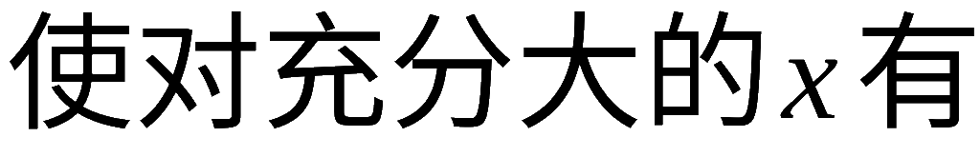
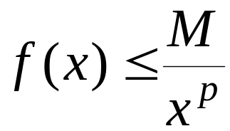
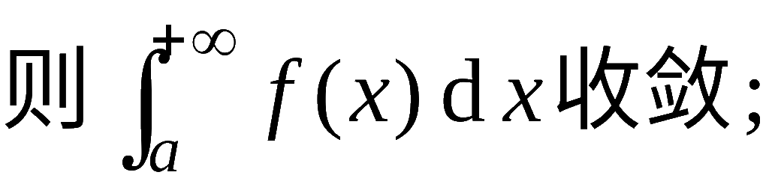
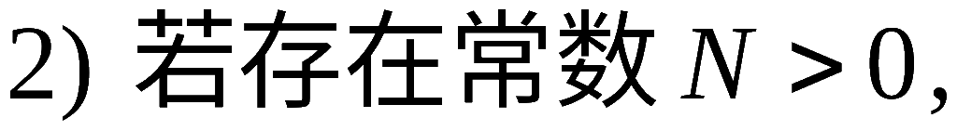


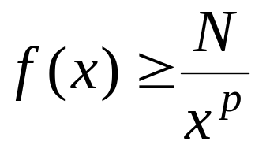
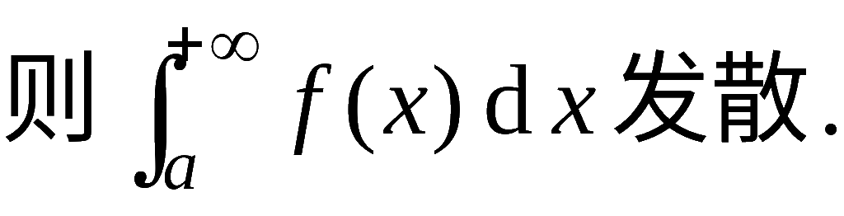
定理3. (比较审敛法 1)
机动 目录 上页 下页 返回 结束

Slide 6
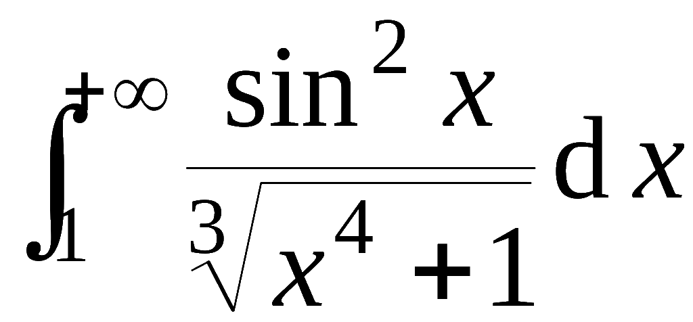
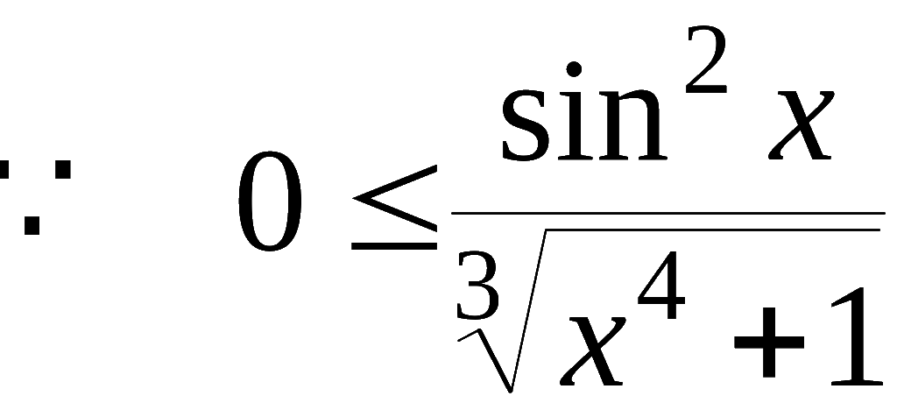
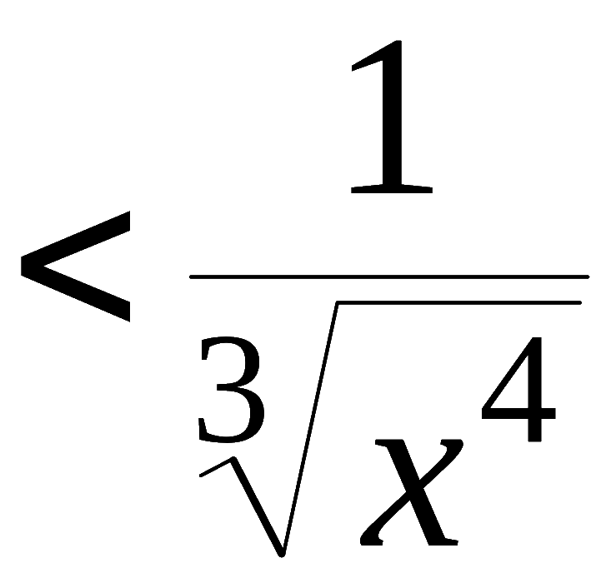
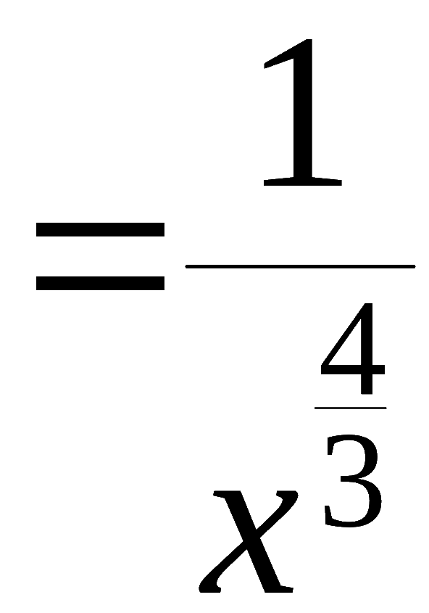
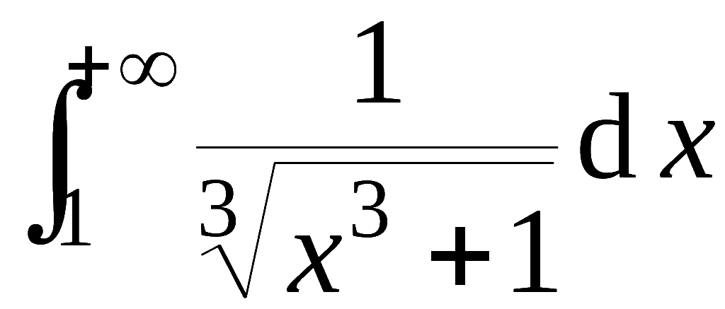
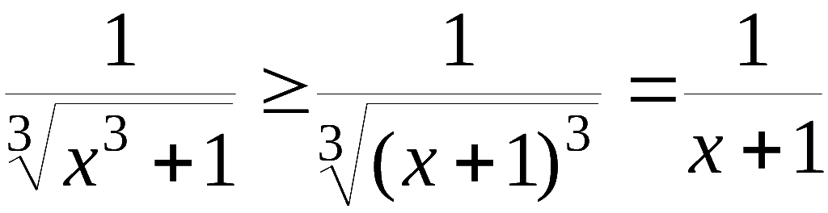
例1. 判别反常积分
的敛散性 .
解:
由比较审敛法 1 可知原积分收敛 .
思考题: 讨论反常积分
的敛散性 .
提示: 当 x≥1 时, 利用
可知原积分发散 .
机动 目录 上页 下页 返回 结束

Slide 7
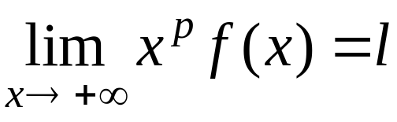
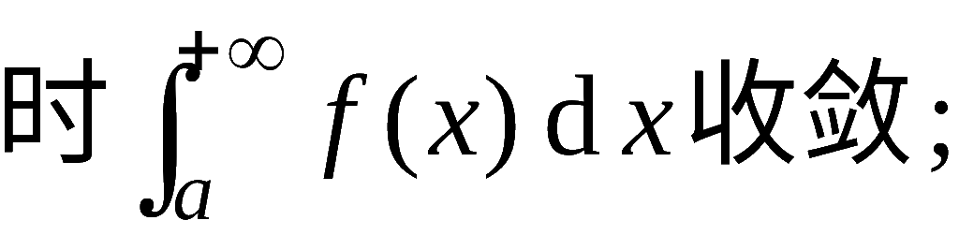
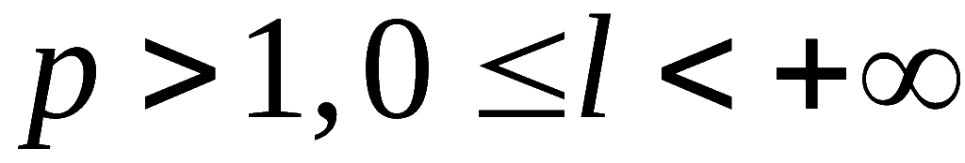
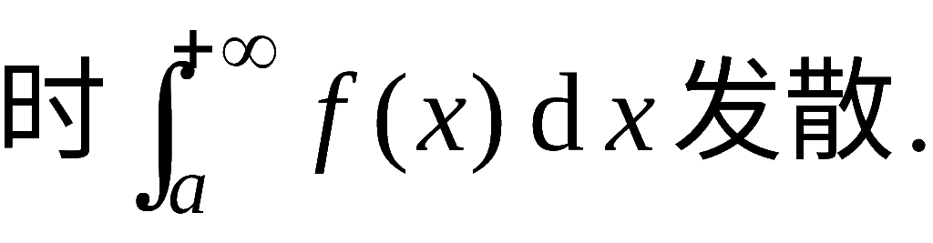
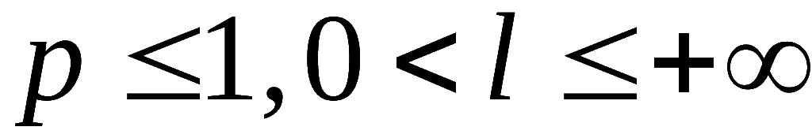

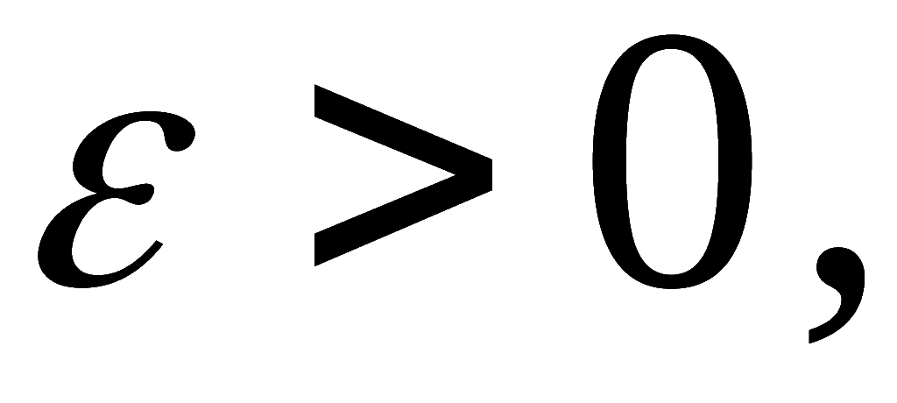
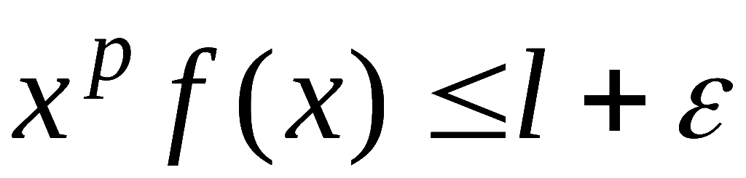
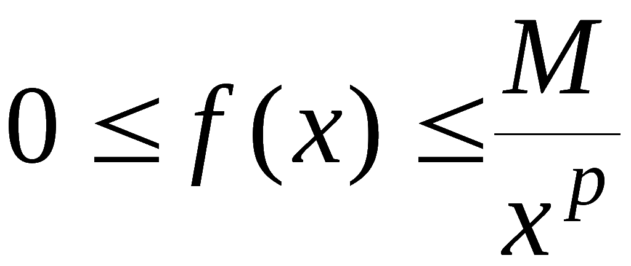
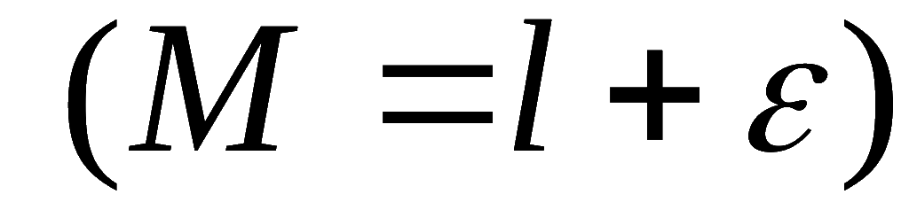

定理4. (极限审敛法1)
满足
则有:
1) 当
2) 当
证:
根据极限定义 ,
对取定的
当 x 充
分大时, 必有
, 即
机动 目录 上页 下页 返回 结束

Slide 8










当
可取
必有
即
注意:
此极限的大小刻画了
机动 目录 上页 下页 返回 结束

Slide 9







例2. 判别反常积分
的敛散性 .
解:
根据极限审敛法 1 , 该积分收敛 .
例3. 判别反常积分
的敛散性 .
解:
根据极限审敛法 1 , 该积分发散 .
机动 目录 上页 下页 返回 结束

Slide 10









定理5.
证：
则
而
机动 目录 上页 下页 返回 结束

Slide 11








定义. 设反常积分
则称
绝对收敛 ;
则称
条件收敛 .
例4. 判断反常积分
的敛散性 .
解:
根据比
较审敛原理知
故由定理5知所
给积分收敛
(绝对收敛) .
机动 目录 上页 下页 返回 结束

Slide 12




二、无界函数反常积分的审敛法
无界函数的反常积分可转化为无穷限的反常积分.
例如
由定义
因此无穷限反常积分的审敛法完全可平移到无界函数
的反常积分中来 .
机动 目录 上页 下页 返回 结束

Slide 13










定理6. (比较审敛法 2)
利用
有类似定理 3 与定理 4 的如下审敛法.
瑕点 ,
使对一切充分接近 a 的 x ( x > a) .
有
有
定理3 目录 上页 下页 返回 结束
Notes:
运行时, 点击按钮“定理3”, 可显示定理3 的内容.

Slide 14










定理7. (极限审敛法2)
则有:
1) 当
2) 当
例5. 判别反常积分
解:
利用洛必达法则得
根据极限审敛法2 , 所给积分发散 .
定理4 目录 上页 下页 返回 结束
Notes:
运行时, 点击按钮“定理4”, 可显示定理4 的内容.

Slide 15







例6. 判定椭圆积分
的敛
散性 .
解:
由于
根据极限审敛法 2 , 椭圆积分收敛 .
定理4 目录 上页 下页 返回 结束
Notes:
运行时, 点击按钮“定理4”, 可显示定理4 的内容.

Slide 16








类似定理5, 有下列结论:
则反常积分
称为绝对收敛 .
例7. 判别反常积分
的敛散性 .
解:
故对充分小
从而
据比较审敛法2, 所给积分绝对收敛 .
机动 目录 上页 下页 返回 结束

Slide 17












三、Γ 函数
1. 定义
下面证明这个特殊函数在
内收敛 .
令
机动 目录 上页 下页 返回 结束

Slide 18









综上所述 ,
机动 目录 上页 下页 返回 结束

Slide 19











2. 性质
(1) 递推公式
证:
(分部积分)
注意到:
机动 目录 上页 下页 返回 结束

Slide 20








(2)
证:
(3) 余元公式:
(证明略)
机动 目录 上页 下页 返回 结束

Slide 21










(4)
得应用中常见的积分
这表明左端的积分可用 Γ 函数来计算.
例如,
机动 目录 上页 下页 返回 结束

Slide 22
内容小结
1. 两类反常积分的比较审敛法和极限审敛法 .
2. 若在同一积分式中出现两类反常积分,
可通过分项
使每一项只含一种类型的反常积分,
只有各项都收敛时,
才可保证给定的积分收敛 .
3. Γ 函数的定义及性质 .
作业
P263 1 (3), (4), (5), (8)
2 ; 3
思考与练习
P263 题1 (1), (2), (6), (7)
P264 题5 (1), (2)
习题课 目录 上页 下页 返回 结束

